Slide 1
Lab1:死锁

Slide 2
TAs：
郭叙森 宋日辉 古剑锋 赵治豪
管卓群 周晓梅 刘林林 陈胜杰
嵌入式课程群：608948783

Slide 3
死锁就是两个或者多个进程，互相请求对方占有的资源。
互斥条件：一个资源每次只能被一个进程使用
请求与保持条件：一个进程因请求资源而阻塞时，对已获得的资源保持不放
不剥夺条件:进程已获得的资源，在末使用完之前，不能强行剥夺
循环等待条件:若干进程之间形成一种头尾相接的循环等待资源关系

Slide 4
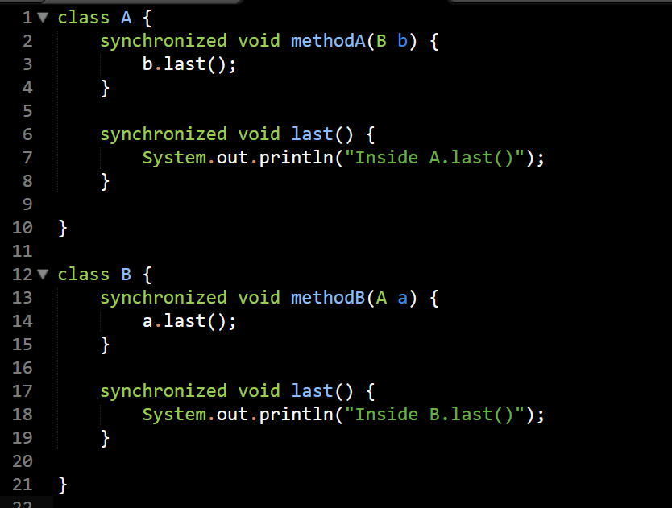
关键字 synchronized:
当它用来修饰一个方法或者一个代码块的时候，能够保证在同一时刻最多只有一个线程执行该段代码。
当一个线程访问object的一个synchronized同步代码块或同步方法时，其他线程对object中所有其它synchronized同步代码块或同步方法的访问将被阻塞。
某个对象实例内，synchronized aMethod(){}可以防止多个线程同时访问这个对象的synchronized方法（如果一个对象有多个synchronized方法，只要一个线 程访问了其中的一个synchronized方法，其它线程不能同时访问这个对象中任何一个synchronized方法）。这时，不同的对象实例的 synchronized方法是不相干扰的。也就是说，其它线程照样可以同时访问相同类的另一个对象实例中的synchronized方法；
Notes:
当一个线程访问object的一个synchronized(this)同步代码块时，其他线程对object中所有其它synchronized(this)同步代码块的访问将被阻塞。

Slide 5
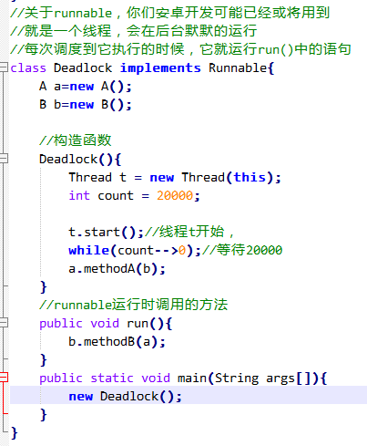
Main
Thread t
->这里是主函数的时间轴，当t.start(),之后，线程t就被插入到调度队列里，当调度到他的时候，就跑run()里面的代码
new Deadlock
Deadlock()
A a = new A();
B b = new B();
Thread t = …;
int count =…;
time
t.start();
Invokes run()
While …;
a.methodA(b);
b.methodB(a);
5

Slide 6
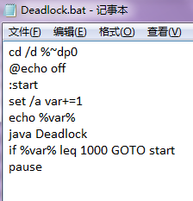
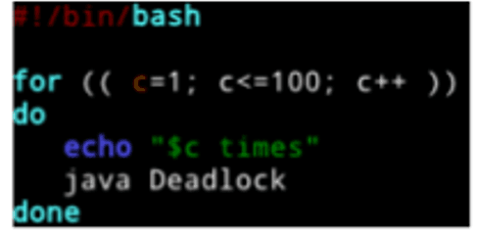
流程：
1 把上面的代码抄到 Deadlock.java里面,保存
2 javac Deadlock.java
3 linux 系统Windows系统（把下面这段到记事本里，然后保存为.bat，然将批处理文件放在java程序（Deadlock.class）目录下，双击运行，观察结果）

Slide 7
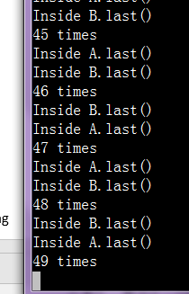
流程：
4.上一步的3就是让这个程序跑一百遍，通常情况下，跑个几十遍就会停的像这样：跑到第49次就停了，多少次停是随机的，调节程序中count值，使其发生死锁。
5.截图， 写实验报告，要求写清楚为什么这就产生了死锁。

Slide 8


应LN老师和RYH老师的要求（hon do ni??），在实验报告，写上死锁产生的四个必要条件。

Slide 9
实验报告要求：
死锁停在第几次的截图
产生死锁的4个必要条件
对上述程序产生死锁的解释
提交日期：待定

